Slide 1
□用意するもの
正方形の窓を開けた紙マスク
マスク：A4サイズ(297×210mm) の白または黒の紙に正方形の窓を開ける。
紙は、ケント・画用紙・色上質など。
開口部：150×150mm
150mm
150mm
トーナルカラーを机の上に配置して配色のバランスを確認する際、上からマスクをのせて
額縁の中で検討すると、統一と変化のバランスが分かりやすくなる。

Slide 2
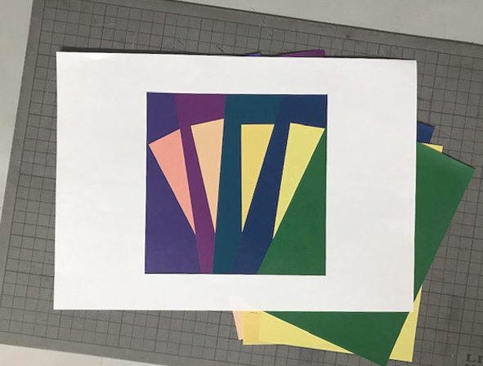
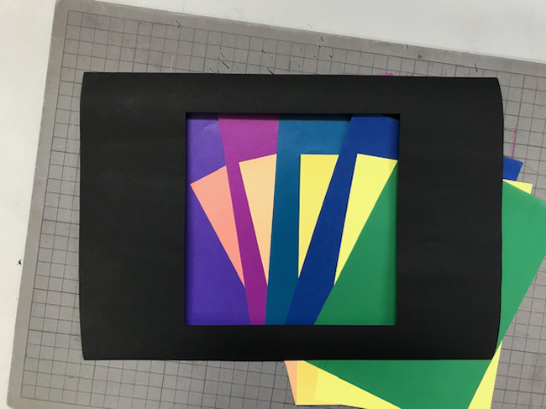
白いマスクを被せた事例
黒いマスクを被せた事例

